Slide 1

TRƯỜNG TIỂU HỌC NGỌC THỤY
MÔN: KỂ CHUYỆN
LỚP 5

Slide 2



KỂ CHUYỆN
Kể chuyện được chứng kiến hoặc tham gia

Slide 3



Yêu cầu cần đạt
Kể được một câu chuyện về một việc làm tốt góp phần bảo vệ trật tự, an ninh nơi làng xóm, phố phường mà em biết hoặc được tham gia.
Rèn kĩ năng lắng nghe và đưa ra nhận xét phù hợp với lời kể của bạn.

Slide 4

Đề bài
Hãy kể một việc làm tốt góp phần bảo vệ trật tự, an ninh nơi làng xóm, phố phường mà em biết hoặc được tham gia.

Slide 5

Gợi ý

Slide 6
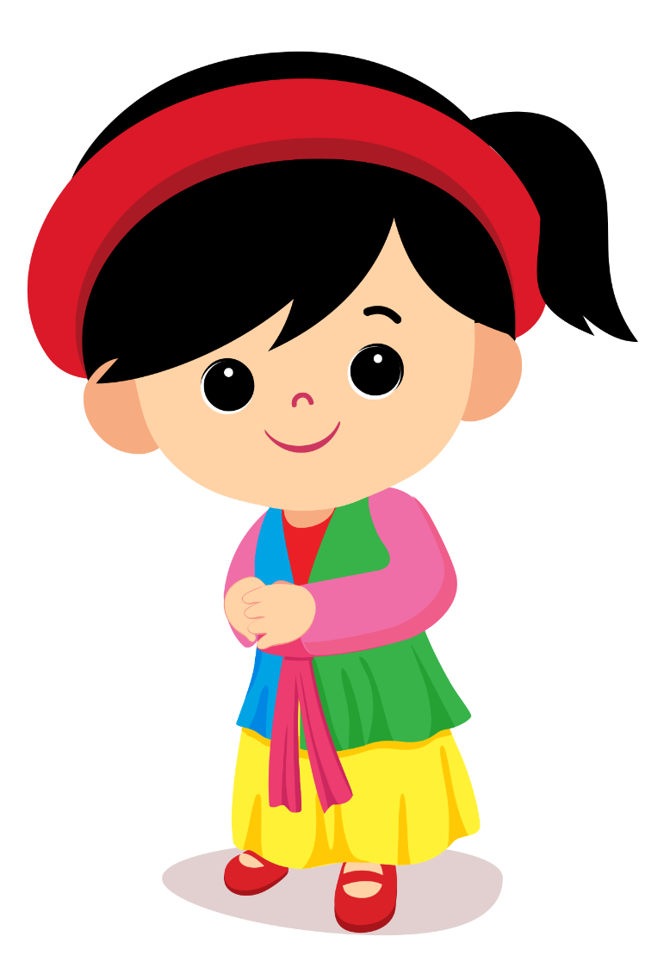
Đầu tiên chúng mình sẽ tìm hiểu: Những việc làm thể hiện ý thức bảo vệ trật tự, an ninh
01

Slide 7

Những việc làm thể hiện ý thức bảo vệ trật tự, an ninh
Tuần tra, bắt trộm cướp
Tổ chức tuyên truyền bảo vệ trật tự an ninh
Giữ gìn trật tự giao thông
Tổ chức tuyên truyền giữ gìn an toàn giao thôn.
Bảo vệ cầu, đường
Thăm các đơn vị bộ độ.
Dẫn cụ già và em nhỏ qua đường

Slide 8

Tìm câu chuyện ở đâu?
02

Slide 9






Chúng ta có thể tìm câu chuyện ở:
Ở trường
(Thầy cô, bạn bè, anh chị phụ trách)
Trong gia đình
(ông bà, cha mẹ, cô bác, anh em)
Ở nơi công cộng
(Trên đường, cửa hàng, bến xe, bưu điện,…)
Ở làng xóm, khu phố
Việc làm của chính em

Slide 10

Kể như thế nào?
03

Slide 11
Chúng ta cần dựa vào những điều sau:
Yêu cầu: Kể một câu chuyện cụ thể (diễn ra trong một thời gian xác định, ở một địa điểm xác định).
b) Trình tự kể:
Giới thiệu câu chuyện.
Thuật lại nội dung câu chuyện:
+ Câu chuyện bắt đầu như thế nào?
+ Diễn biến của câu chuyện ra sao? Kể rõ trình tự các việc xảy ra, hành động của nhân vật; chú ý nhấn mạnh những chi tiết liên quan đến nội dung bảo vệ trật tự, an ninh.
- Nêu cảm nhận, suy nghĩ hoặc bài học em rút ra từ câu chuyện

Slide 12
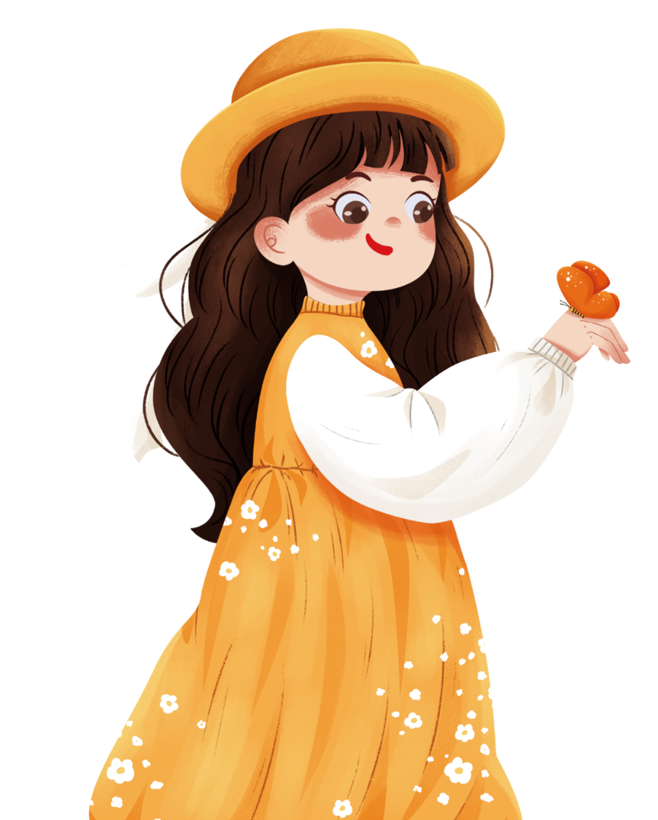
Cùng kể chuyện
04

Slide 13







Tiêu chí đánh giá
Tiêu chí
Bình thường
Tốt
Rất tốt
Câu chuyện có nội dung về một việc làm tốt góp phần bảo vệ trật tự, an ninh nơi làng xóm, phố phường mà em biết hoặc được tham gia
1
1
2
3
2
Cách kể rõ ràng, mạch lạc, hấp dẫn
1
2
3
3
Nêu được ý nghĩa câu chuyện
1
2
3

Slide 14
Nhận xét

Slide 15
Dặn dò
Kể lại câu chuyện cho ông bà, bố mẹ cùng nghe.
Chuẩn bị bài sau

Slide 16
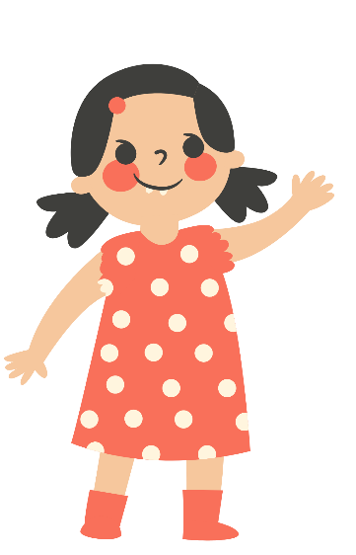



Đánh giá mục tiêu
Kể được một câu chuyện về một việc làm tốt góp phần bảo vệ trật tự, an ninh nơi làng xóm, phố phường mà em biết hoặc được tham gia.
Rèn kĩ năng lắng nghe và đưa ra nhận xét phù hợp với lời kể của bạn.

Slide 17
Tạm biệt các bạn

